Slide 1

KHTN 7
Chủ đề 11: Sinh sản ở sinh vật
Bài 34. Các yếu tố ảnh hưởng
đến sinh sản và điều khiển
sinh sản ở sinh vật

Slide 2



Slide 3

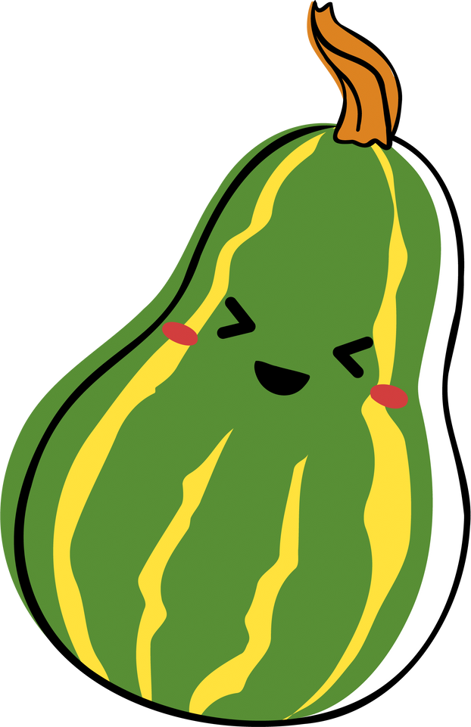
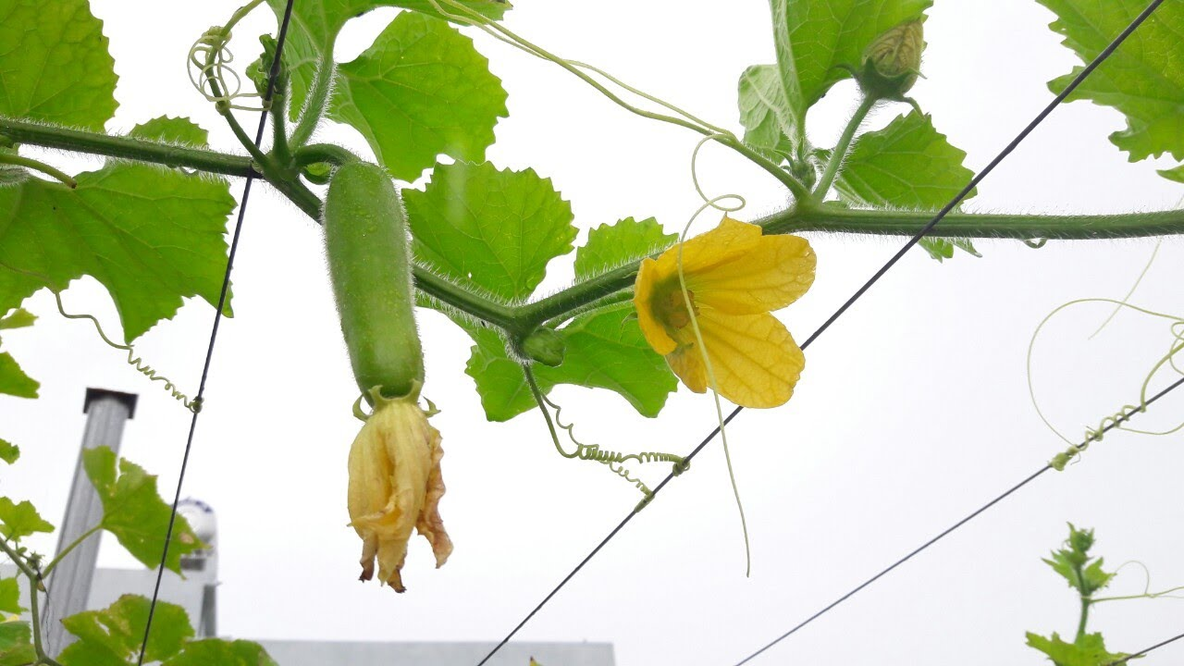
Quá trình thụ phấn và hình thành quả ở cây bầu,
cây bí có thể chịu ảnh hưởng của những yếu tố nào?

Slide 4


Slide 5

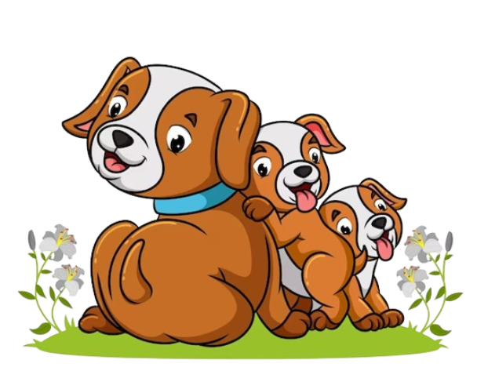
I. CÁC YẾU TỐ ẢNH HƯỞNG ĐẾN SINH SẢN Ở SINH VẬT
Các yếu tố ảnh hưởng đến sinh sản ở sinh vật bao gồm:
Yếu tố bên ngoài (là các yếu tố môi trường như: ánh sáng, nhiệt độ, độ ẩm, chế độ dinh dưỡng,…)
Yếu tố bên trong (ví dụ: đặc điểm của loài, hormone sinh sản).

Slide 6
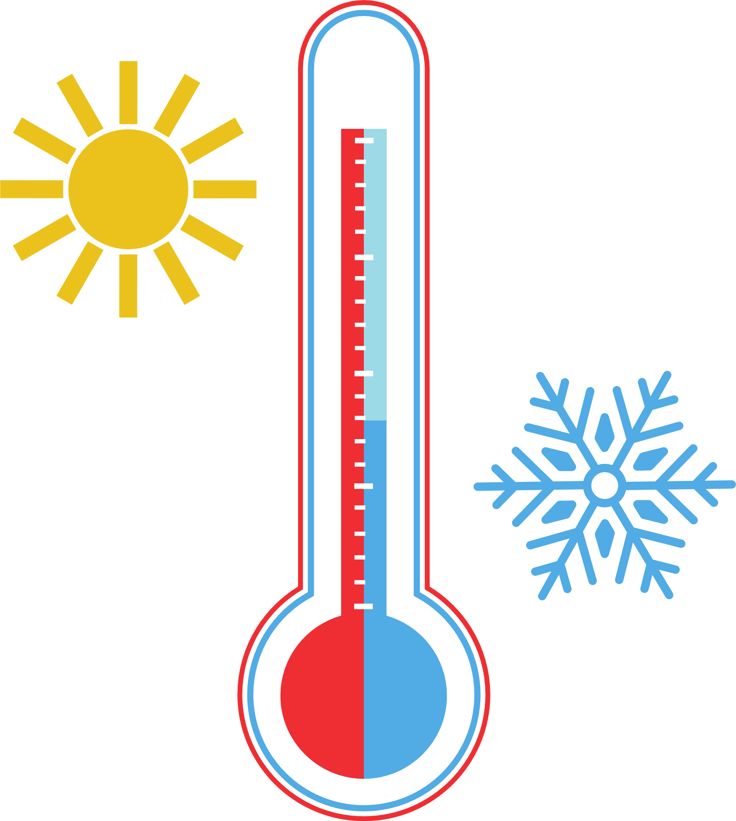

1. Các yếu tố môi trường
Nhiệt độ
Một số yếu tố ảnh hưởng đến sinh sản ở sinh vật bao gồm:
Các yếu tố bên ngoài: ánh sáng, nhiệt độ, nước, chất dinh dưỡng,...

Slide 7

1. Các yếu tố môi trường
Nhiệt độ
Ở thực vật, ví dụ cây lúa lúc tạo hạt gặp nhiệt độ quá thấp thì hạt sẽ bị lép,... Ở động vật, ví dụ sự sinh sản của chuột nhắt trắng diễn ra mạnh ở nhiệt độ 18ºC nhưng giảm xuống hoặc ngừng hẳn khi nhiệt độ tăng quá 30ºC,...).

Slide 8
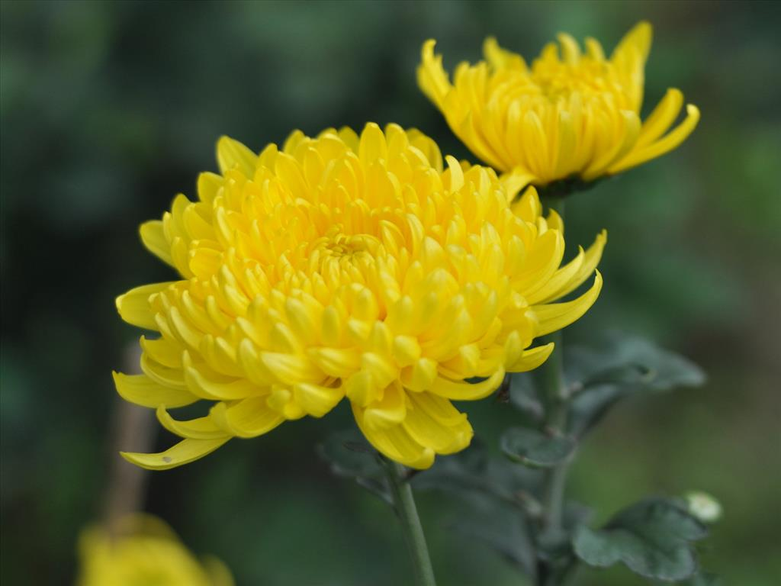
Cây hoa cúc: Nhiệt độ ảnh hưởng đến khả năng ra hoa của cây hoa cúc. Cụ thể, cây không ra hoa khi nhiệt độ lớn hơn 30 độ C hoặc ra hoa chậm khi nhiệt độ dưới 12 độ C.

Slide 9
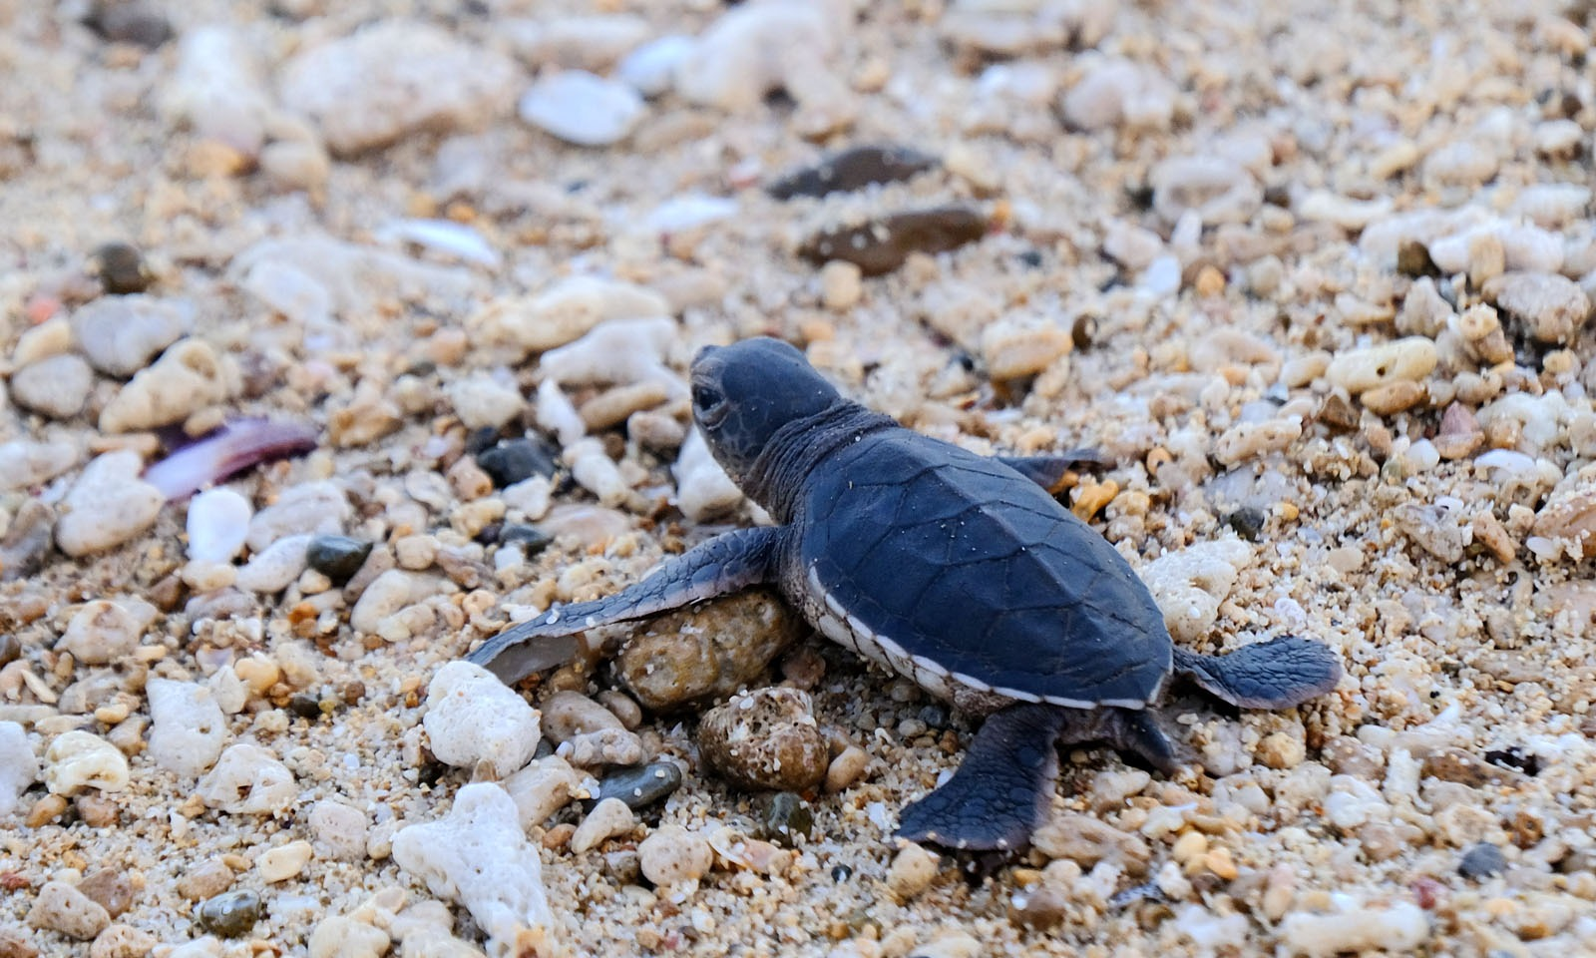
Rùa ấp trứng: Nhiệt độ ảnh hưởng đến tỉ lệ giới tính của con non. Cụ thể, ở nhiệt độ 28,5 độ C thì tỉ lệ con đực và cái xấp xỉ nhau; dưới 25 độ C thì đa số là con đực; trên 30 độ C thì đa số là con cái.

Slide 10
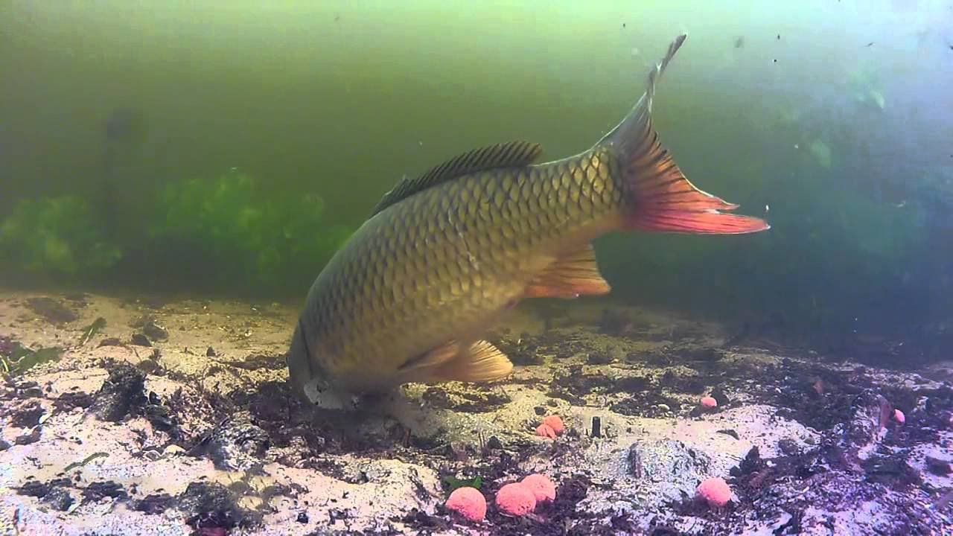
Cá chép: Nhiệt độ ảnh hưởng đến khả năng đẻ trứng. Cụ thể, cá chép chỉ đẻ trứng khi nhiệt độ trên 15 độ C.

Slide 11
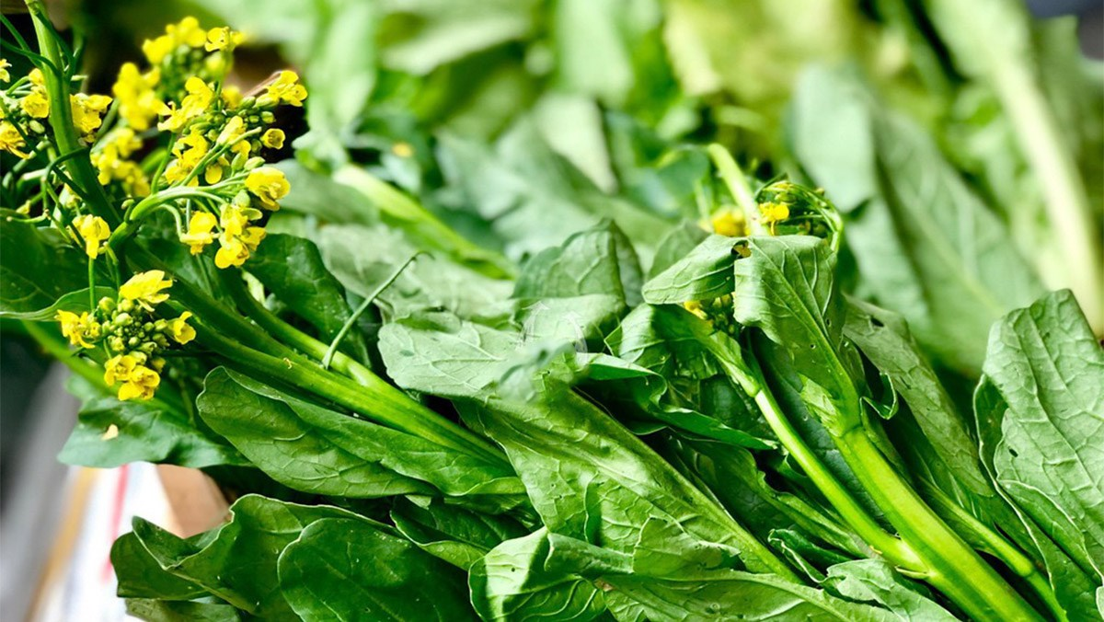
Rau cải: Nhiệt độ thấp ảnh hưởng đến sự ra hoa của cây rau cải. Cụ thể, cây rau cải ra hoa nhiều hơn khi trải qua nhiệt độ thấp của mùa đông.

Slide 12
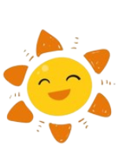
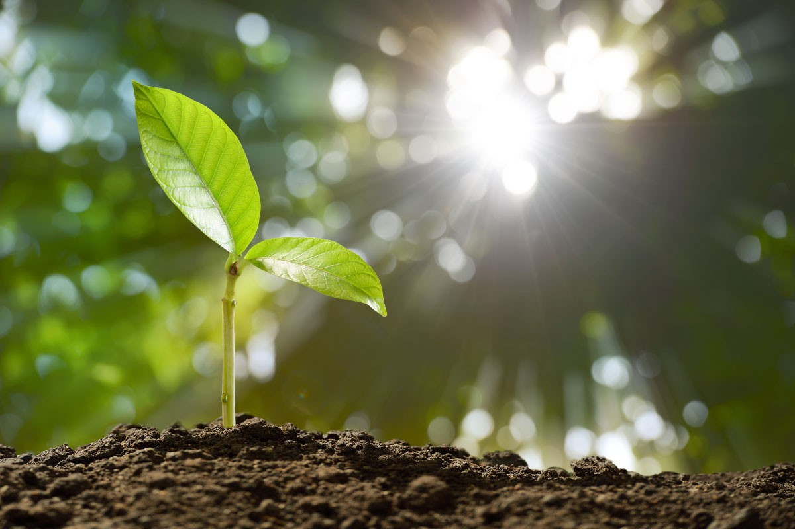
Ánh sáng
Ảnh hưởng của ánh sáng đến sự sinh sản của sinh vật: Cường độ, thời gian chiếu sáng trong ngày ảnh hưởng đến sự sinh sản ở sinh vật.

Slide 13
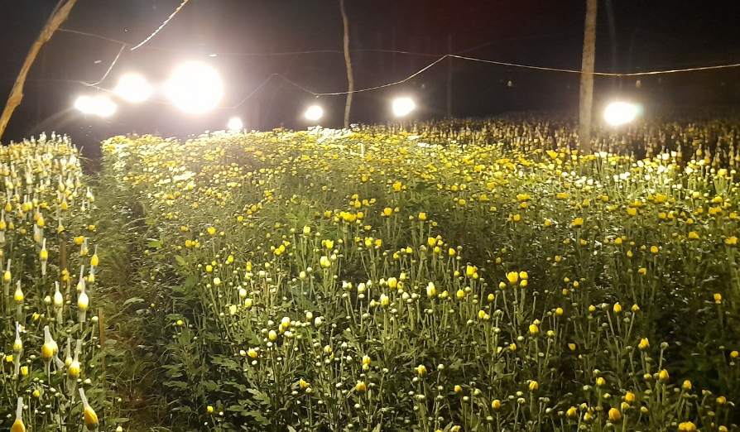
Ví dụ:
Ở thực vật có loài ra hoa ở điều kiện ánh sáng mạnh (thanh long, nhãn,..), có loài ra hoa ở điều kiện ánh sáng yếu (hoa cúc, hoa đào,…).
Ở gà, nếu tăng thời gian chiếu sáng thì gà có thể đẻ hai quả trứng một ngày.
Các loài sâu ăn lá ngừng sinh sản vào mùa đông do thời gian chiếu sáng ít.

Slide 14

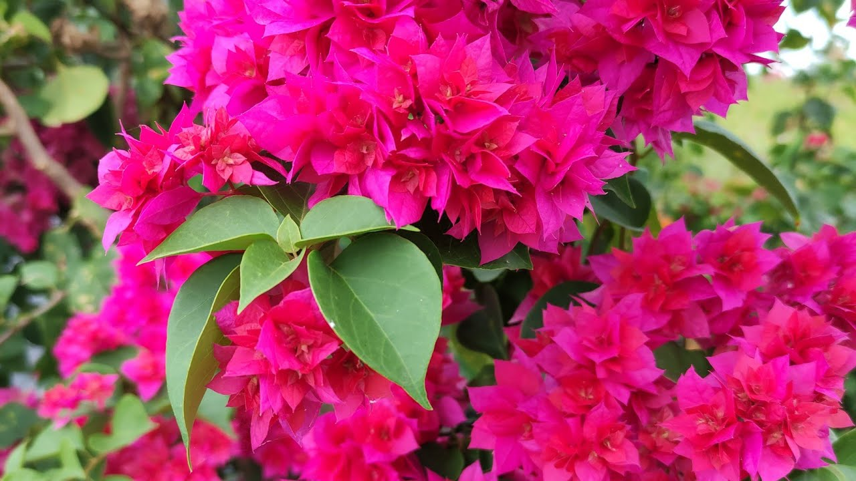
Nước
Ví dụ về ảnh hưởng của nước đến sinh sản ở thực vật:
Thiếu nước làm cho cây ra ít nụ, ít hoa hoặc không ra hoa như ở măng cụt, cà chua.
Có loại cây lại ra hoa nhiều trong điều kiện khô cằn như hoa giấy.

Slide 15

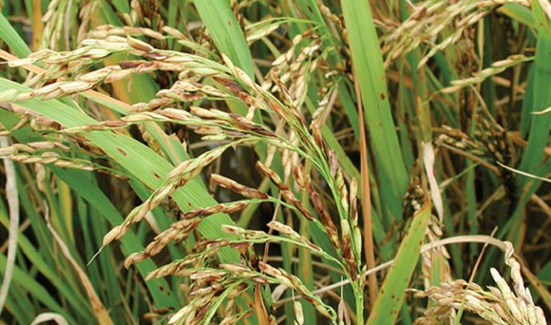
Chất dinh dưỡng
Chất dinh dưỡng có ảnh hưởng đến sinh sản ở sinh vật.
Ở thực vật, chất dinh dưỡng ảnh hưởng đến sự ra hoa, tỉ lệ hoa thụ phấn,… thiếu chất lân cây ra hoa muộn, thiếu đạm thì hoa nhỏ, xấu nhưng nếu bón nhiều đạm cây cũng chậm ra hoa, hạt lép, thiếu canxi thì quả bị thối, hỏng (ví dụ cà chua).
Ở động vật, ví dụ thiếu chất dinh dưỡng sẽ ảnh hưởng đến quá trình mang thai như ở chó, lợn, trâu,...; thiếu vitamin A, E,... gà giảm năng suất đẻ và ấp trứng, vỏ trứng mỏng,…

Slide 16
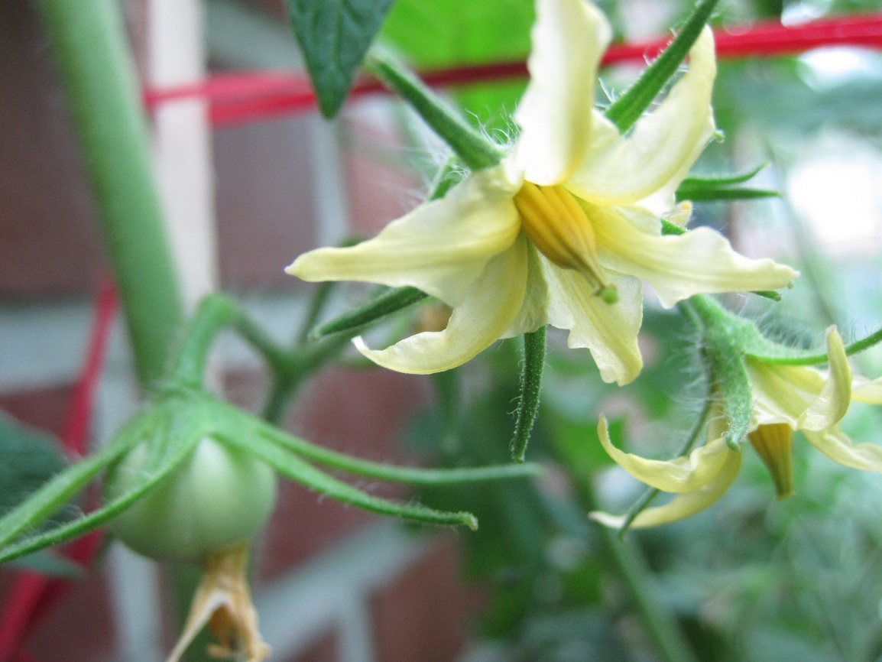
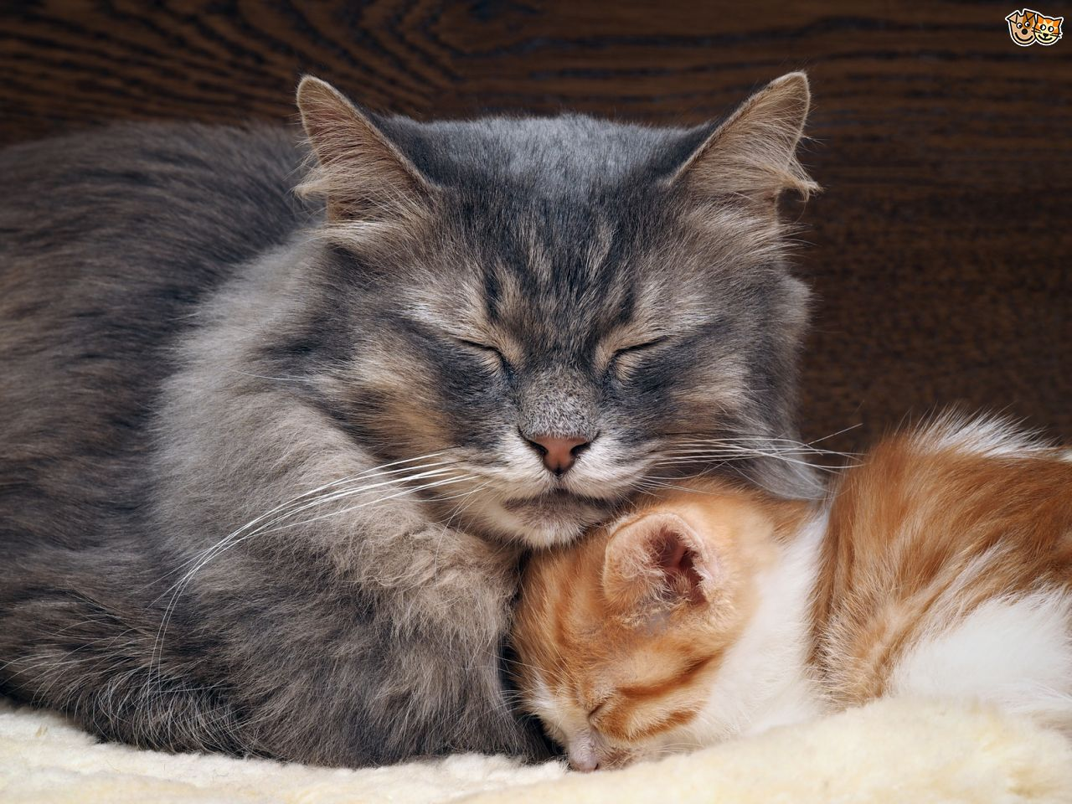
2. Yếu tố bên trong
Đặc điểm của loài ảnh hưởng đến độ tuổi sinh sản, số lần sinh sản.
Ví dụ:
Cà chua phải có đủ 14 lá mới ra hoa, cây chuối đủ 1 năm mới bắt đầu ra hoa,…
Lợn cỏ A Lưới đẻ lần đầu khi 10 – 12 tháng tuổi, đẻ 1 – 2 lứa/ năm, 5 – 6 con/ 1 lứa.
Mèo đẻ lần đầu khi 5 – 9 tháng tuổi, đẻ 3 – 4 lứa/năm, khoảng 3 con/lứa.

Slide 17
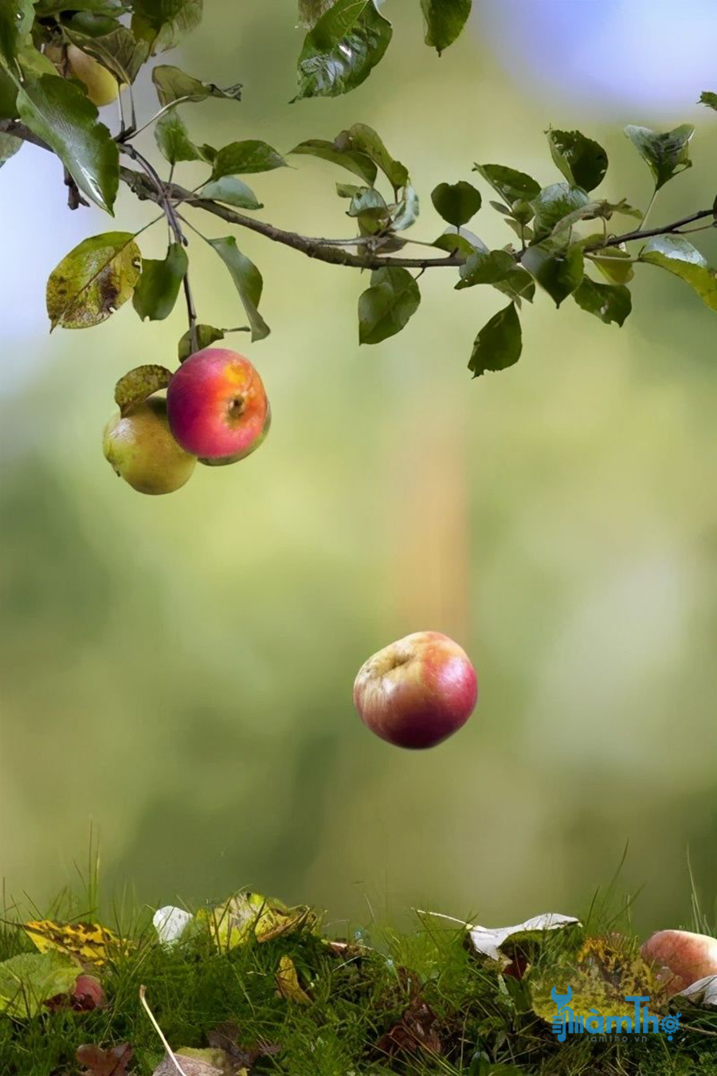
Vai trò của hormone đối với sinh sản ở sinh vật:
Hormone là yếu tố tham gia điều hoà sinh sản ở sinh vật.
Ở thực vật, hormone điều hoà sự ra hoa, đậu quả; sự chín và rụng quả ở thực vật.
Ở động vật, hormone sinh dục tác động lên quá trình hình thành tinh trùng, trứng và các đặc điểm giới tính của động vật.

Slide 18

II. ĐIỀU KIỆN SINH SẢN Ở SINH VẬT
1. Điều chỉnh yếu tố môi trường
Người ta có thể điều chỉnh từng yếu tố môi trường như nhiệt độ, ánh sáng, độ ẩm, chất dinh dưỡng nhằm điều khiển sự sinh sản ở sinh vật hoặc điều khiển phối hợp các yếu tố môi trường.
Ví dụ: điều khiển thời gian ra hoa, số lượng hoa, khả năng đậu quả, sự chín của quả,… ở thực vật; điều khiển số con, giới tính, tỉ lệ nở trứng,… ở động vật.

Slide 19
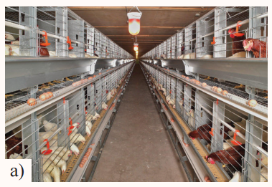
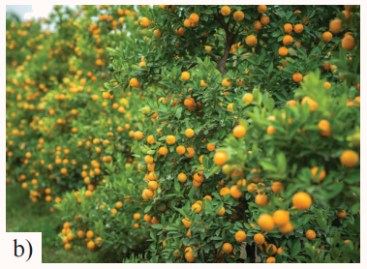
Thắp đèn kéo dài thời gian chiếu sáng trong ngày làm cho gà có thể đẻ 2 trứng/ ngày.
Giảm lượng nước tưới để gây khô hạn làm cho cây quất ra hoa đồng loạt.

Slide 20
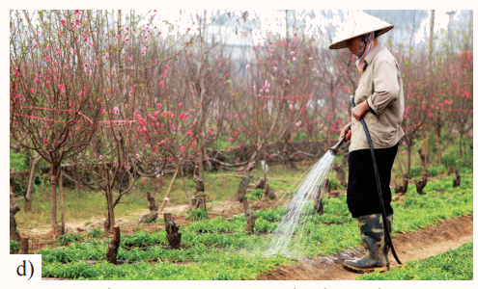
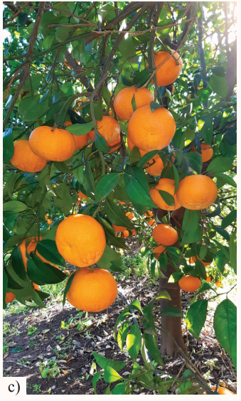

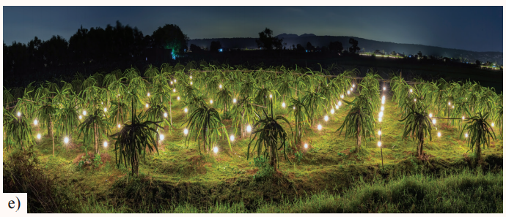
Phun nước (nước ấm hoặc nước lạnh) để điều khiển cây đào ra hoa.
Phun phân bón lá cho cây cam trước nửa tháng làm quả chín sớm và chín đồng loạt.
Thắp đèn vào ban đêm cho cây thanh long ra nhiều hoa hoặc ra hoa trái vụ.

Slide 21
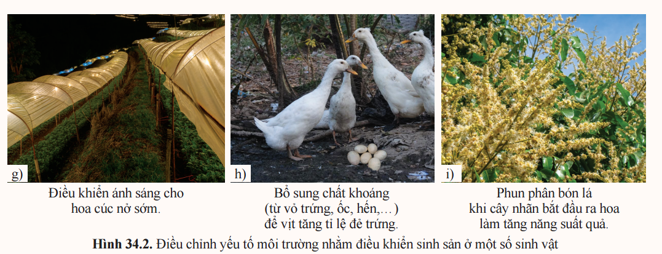

Slide 22
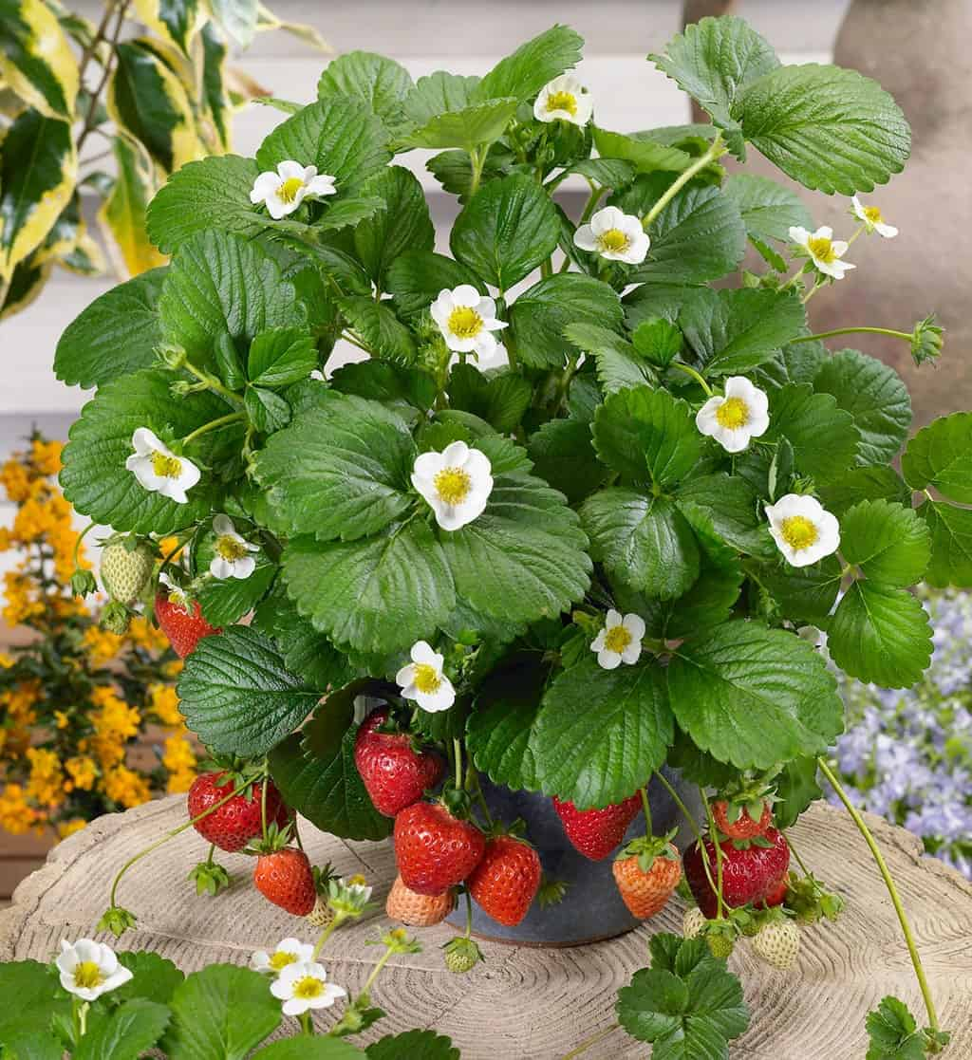
2. Sử dụng hormone nhân tạo
Người ta sử dụng các hormone nhân tạo điều khiển sinh sản ở sinh vật. Ở thực vật, sử dụng các loại hormone khác nhau điều khiển sinh sản như:
Tiêm hormone kích thích ra rễ nhanh và nhiều khi giâm cành, chiết cành ở cây cam, bưởi, chanh,...
Sử dụng hormone nhân tạo để tạo quả không hạt ở nho, dưa hấu,…
Điều khiển ra hoa, quả trái vụ ở thanh long, dứa,…

Slide 23
Ở động vật, sử dụng hormone điều khiển số trứng, số con (ví dụ kích thích sinh sản ở cá, ếch, ba ba,…). Ở một số loài động vật quý hiếm, người ta tiêm hormone thúc đẩy sự chín và rụng nhiều trứng, các trứng đó cho thụ tinh nhân tạo để được nhiều con trong một lứa đẻ.
Tiêm dịch chiết từ tuyến dưới não của các loài cá khác vào cá mè, trứng chín, cho thụ tinh nhân tạo bên ngoài cơ thể rồi đem ấp nở ra cá con.
Tiêm huyết thanh ngựa chửa cho trâu, bò,… để trứng nhanh chín và rụng, sau đó thụ tinh nhân tạo với tinh trùng đã chuẩn bị sẵn.
Nuôi cá rô phi bột (cá nhỏ) bằng 17-metyltestosteron (một loại hormone testosterone tổng hợp) kèm theo vitamin C sẽ tạo ra 90% cá rô phi đực.

Slide 24

Khi sử dụng các chất kích thích điều khiển sinh sản ở sinh vật cần lưu ý:
Sử dụng đúng liều, đúng lượng để đảm bảo an toàn cho vật nuôi và an toàn vệ sinh thực phẩm.
Đảm bảo sự phát triển bền vững.
Vì nếu sử dụng quá liều lượng, sử dụng lâu dài sẽ không mang lại hiệu quả như mong muốn thậm chí gây ảnh hưởng đến sức khỏe của các loài sinh vật. Ngoài ra, sự tồn dư lượng chất kích thích trong các sản phẩm từ sinh vật được con người sử dụng ảnh hưởng đến sức khỏe người dùng.

Slide 25

Các yếu tố ảnh hưởng tới sinh sản ở sinh vật bao gồm các yếu tố bên ngoài (là các yếu tố môi trường như: ánh sáng, nhiệt độ,...) và yếu tố bên trong (ví dụ: đặc điểm của loài, hormone sinh sản,...).
Quá trình sinh sản ở sinh vật được điều hoà chủ yếu bởi các hormone. Con người sử dụng hormone và các kĩ thuật nhân giống để điều khiển quá trình sinh sản ở thực vật như kích thích sự ra hoa sớm, tăng sự đậu quả, nhân nhanh giống cây,...; điều khiển sinh sản ở động vật theo hướng điều khiển số con, số trứng, giới tính.

Slide 26


Slide 27


VẬN DỤNG
Câu 1: Một số cây chỉ ra hoa, tạo quả vào mùa hè (ví dụ: hoa dâm bụt, hoa chùm ớt) hoặc mùa đông (ví dụ: hoa cúc họa mi, hoa thược dược). Theo em, sự ra hoa, tạo quả của cây đó chịu ảnh hưởng rõ rệt của yếu tố môi trường nào?

Slide 28
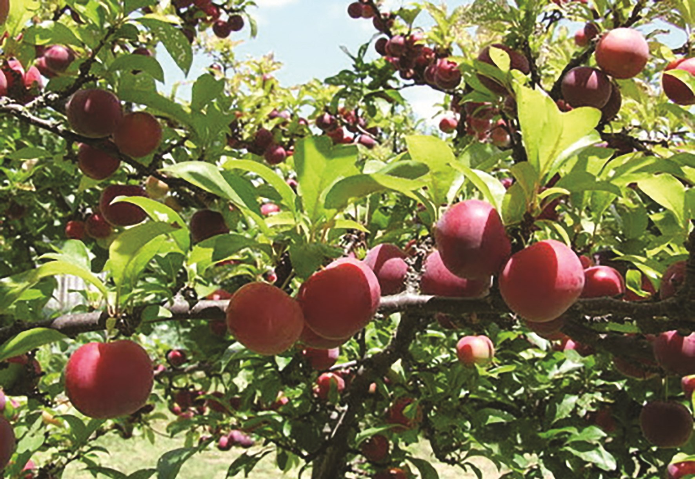
Một số loài cây chỉ ra hoa vào mùa hè hoặc mùa đông:
Cây chỉ ra hoa tạo quả vào mùa hè: cây vải, nhãn, mận,…

Slide 29
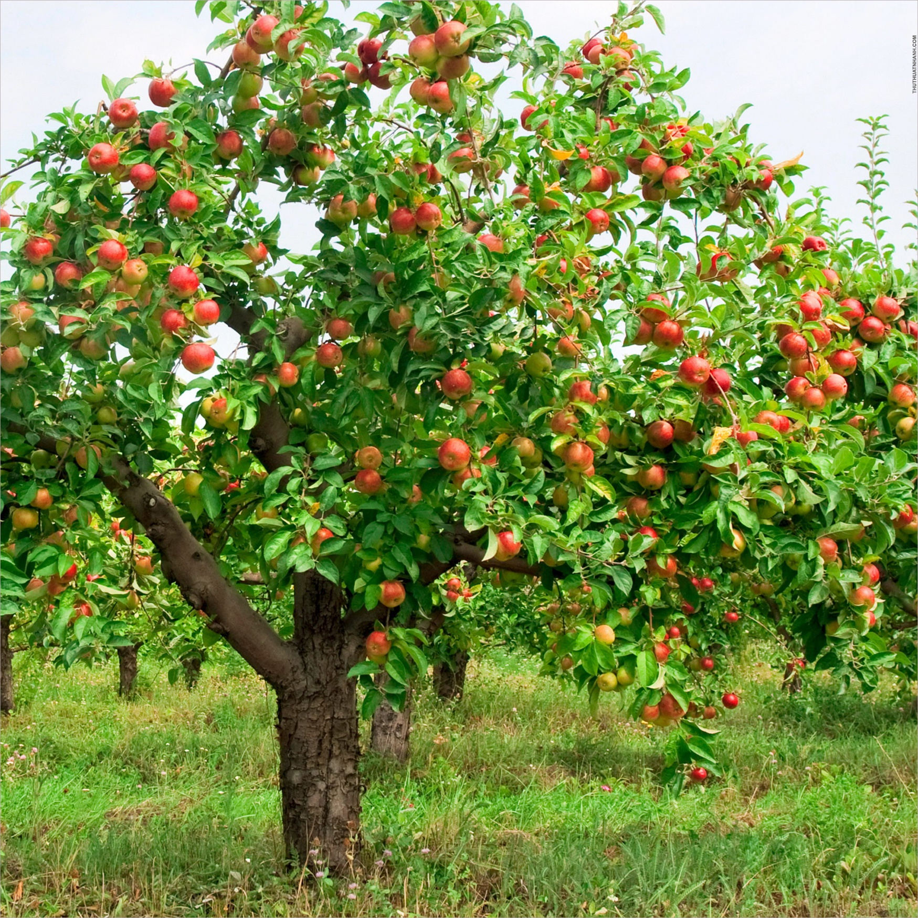
Cây chỉ ra hoa tạo quả vào mùa đông: táo, bưởi diễn,…
Sự ra hoa tạo quả của các cây này chịu ảnh hưởng rõ rệt của yếu tố nhiệt độ, ngoài ra cũng chịu tác động từ các nhân tố khí hậu khác như ánh sáng, nước,…

Slide 30
Câu 2: Lấy ví dụ chứng minh trong việc bón đúng loại phân, đúng lượng làm cho cây ra hoa, đậu quả nhiều.

Slide 31
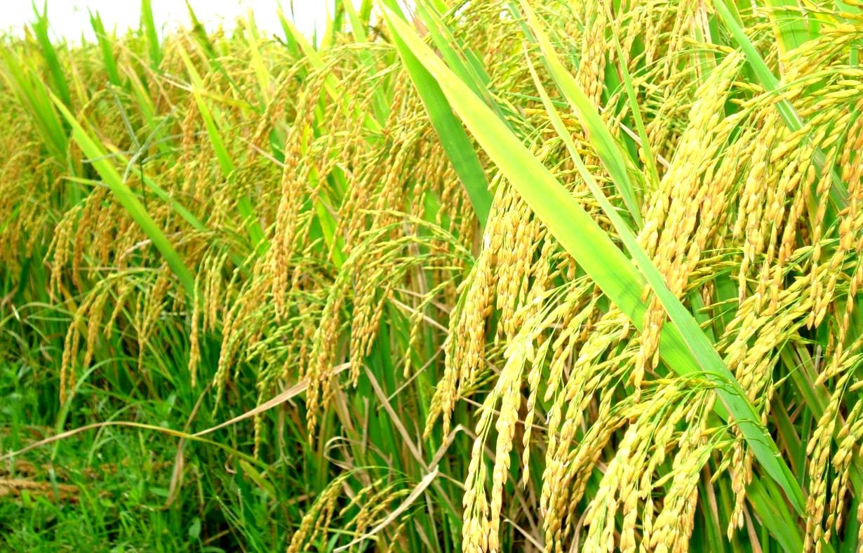
Chất dinh dưỡng ảnh hưởng đến sự sinh sản ở thực vật. Khi cung cấp đầy đủ chất dinh dưỡng, cây ra hoa kết quả nhiều.
Ví dụ:
Cây lúa khi được bón phân đúng loại phân, đúng lượng ở các giai đoạn thì năng suất có thể đạt tới 65 tạ/ha.
Nếu bón thiếu đạm trong quá trình đẻ nhánh,… thì năng suất của lá giảm xuống khoảng 50 tạ/ha.

Slide 32


Slide 33

HƯỚNG DẪN VỀ NHÀ
Chuẩn bị bài mới Bài 35. Sự thống nhất về cấu trúc và các hoạt động sống trong co thể sinh vật
Củng cố nội dung bài học.
Hoàn thành bài tập trong SBT.

Slide 34


Slide 35



Like fanpage Hoc10 - Học 1 biết 10 để nhận thêm nhiều tài liệu giảng dạy
theo đường link:
Hoc10 – Học 1 biết 10
Hoặc truy cập qua QR code

